Slide 1
EHBD en Pathologie
Les 5
Zenuw- en voortplantingsstelsel

Slide 2
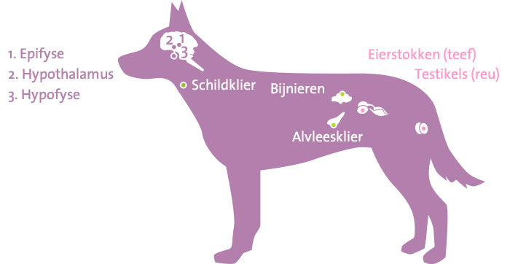
Hypofyse
De hypose geeft hormonen af aan het bloed die weer andere organen beïnvloeden op specifieke hormonen te gaan afgeven.
  Voorbeelden hiervan zijn de schildklier, de bijnieren, de eierstokken en teelballen.
Een afwijking kant ontstaan doordat de hersenen geen goede signalen aan de hypofyse meer afgeven of doordat de hypofyse zijn werk niet meer goed doet. Dit kan ernstige problemen opleveren.
Soms moet bij bijvoorbeeld een tumor de hele hypofyse verwijderd worden en moet het dier levensland hormonen krijgen.

Slide 3
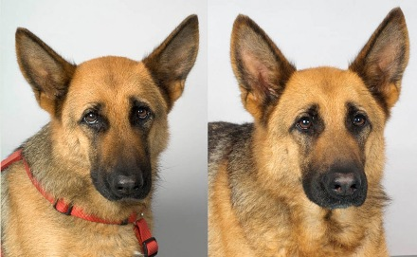
Schildklier
Schilklierproblemen bestaan meestal uit een te traag of juist te snel werkende schildklier. Te traag = hypothyreoïdie, te snel = hyperthyreoïdie.
Hypothyreoïdie is meestal een auto-immuun (dan werkt het afweersysteem van het lichaam niet goed), waarbij het lichaam zelf de schildklier afbreekt en de stofwisseling wordt vertraagd
  Symptomen: dieren worden sloom, snel moe, hebben het snel koud en worden dikker zonder dat ze veel meer eten.
  Bij de hond komt hypothyreoïdie veel voor.
Hyperthyreoïdie bij de hond wordt meestal veroorzaakt door een kwaadaardige tumor en bij de kat door een goedaardig gezwel. Hierdoor versnelt juist de stofwisseling.
  Symptomen: dieren vermageren, ondanks toegenomen eetlust, vacht ziet er slecht uit. Veel drinken en veel plassen, braken en diarree.
  Bij de kat is hyperthyreoïdie de meest voorkomende hormonale aandoening.

Slide 4
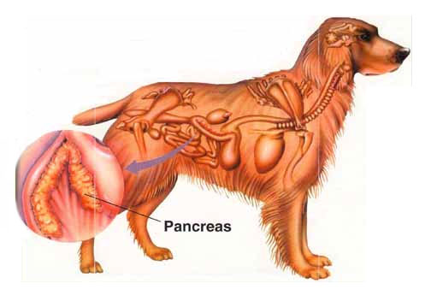
Alvleesklier
Een deel van de alvleesklier geeft hormonen insuline en glucagon af aan het bloed.
  Wanneer er sprake is van een te grote insulineafgifte ontstaat hypoglycaemie.
  Wanneer er te weinig insuline afgifte is ontstaat er hyperglycaemie.
Hypoglycaemie is een te laag bloedsuikergehalte, doordat er te veel insuline aan het bloed is afgegeven.
  Symptomen zijn uitputting na inspanning, sloomheid, epilepsie en coma.
Hyperglycaemie is een te hoog bloedsuikergehalte, doordat er te weinig insuline aan het bloed is afgegeven. Dit wordt ook wel suikerziekte/diabetes genoemd.
  Symptomen: veel drinken en veel plassen. Dieren eten meer, terwijl ze toch vermageren, ziek zijn en braken.

Slide 5
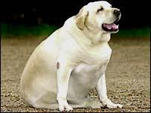
Dier met suikerziekte
Altijd hetzelfde voer geven
Altijd dezelfde hoeveelheid voedsel vertrekken
Altijd op de juiste tijden voeren
Altijd op dezelfde tijd insuline inspuiten
Altijd je juiste hoeveelheid insuline inspuiten
Insuline rechtop in de koelkast bewaren en deze zwenken voor gebruik.
Een reserve flesje insuline op voorraad houden.

Slide 6
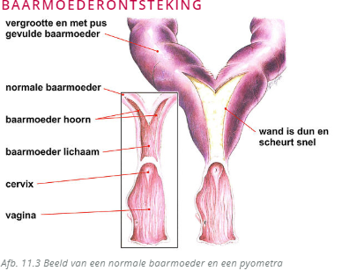
Baarmoederontsteking
Komt zowel bij de hond als de kat voor.
Komt geregeld voor na de loopsheid (oestrus).
  De periode na de oestrus is de Metoestrus.
Symtomen: slomer, slecht eten, braken, veel drinken en plassen.
Soms vieze, stinkende vagina-uitvloeiing

Slide 7
Vaginitis
Vaginaonsteking komt nog wel eens voor bij jonge teven, voor hun eerste loopsheid.
Behandeling is afwachten tot na de eerste loopsheid, omdat het dan meestal vanzelf geneest.
Als er een secundaire bacteriële infectie bij komt kijken, moet de teef wel behandeld worden.

Slide 8
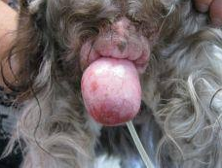
Prolaps vagina
Een prolaps vagina is een uitpuiling van het schedeslijmvlies buiten de vulva.
Dit is het gevolg van een sterke zwelling van het slijmvlies.

Slide 9
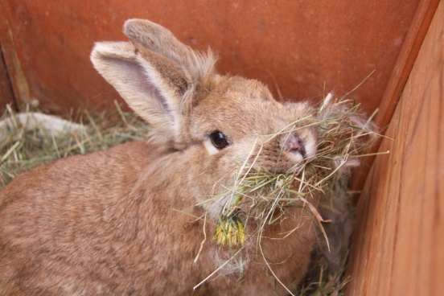
Schijndracht
Komt met name voor bij teefjes en bij voedsters.
Uit zich vooral in gedragsveranderingen en zwelling van de melkklieren. De dieren worden:
  Onrustig
  Overdreven aanhankelijk
  Soms agressief ter verdediging van het nest.
  Sloom of eten slecht.
  Verzamelen spullen voor het nest. Voedsters plukken haren uit de vacht om een nest te maken

Slide 10
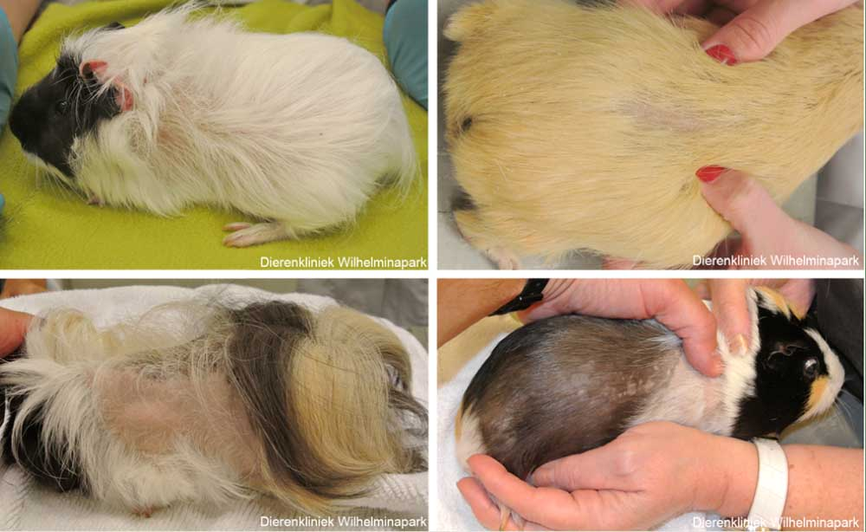
Ovariumcysten bij de cavia
Ovariumcysten kunnen bij meer dan 75% van de zeugjes voorkomen.
Die zorgen voor een verstoorde hormoonbalans.
Symptomen
  een verminderde vruchtbaarheid.
  Symmetrische kaalheid op de flanken en de romp zonder jeuk.
  Baarmoederontsteking
  Opgezette buik.

Slide 11
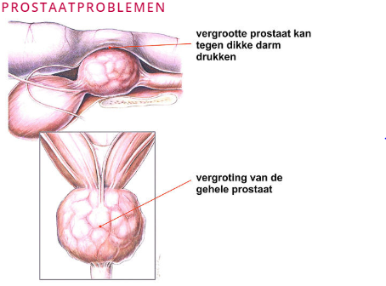
Prostaatproblemen
Bij de reu komen vaak prostaatproblemen voor. Bij de kat zie je dit nauwelijks.
Belangrijkste oorzaak is te veel stimulatie door bijvoorbeeld testosteron.
Gevolgen hiervan zijn goedaardige vergroting, ontsteking, abces of een kwaadaardige tumor.

Slide 12
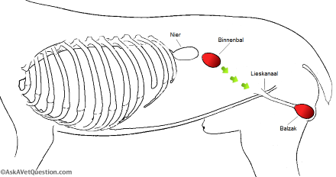
Cryptorchide
Is het niet indalen van één of beide testikels in de balzak.
Komt zowel bij de reu als de kater voor.
Het is de meest voorkomende erfelijke afwijking van het geslachtsapparaat.

